Slide 1
Программа Правительства КР по внедрению международной системы классификации опасности и маркировки химических веществ в КР и План мероприятий по ее реализации на 2015-2017
Министерство экономики Кыргызской Республики
Астана 18 июня 2016 г.

Slide 2
22 апреля 2015 года было принято ППКР № 235
«Об утверждении Программы Правительства КР по внедрению международной системы классификации опасности и маркировки химических веществ в КР и Плана мероприятий по ее реализации на 2015-2017».

Slide 3
Цель Программы
Внедрение к 2017 году национальной системы классификации и предупредительной маркировки химических веществ на основе международной системы Согласованной на глобальном уровне системы классификации опасности и маркировки химических веществ.
Достижение этой цели позволит повысить уровень защищенности здоровья человека и окружающей среды при обращении с химической продукцией.

Slide 4
Приоритеты программы
Программа будет осуществляться по следующим приоритетным направлениям:
Приоритет I. Совершенствование законодательства КР в области классификации и маркировки химических веществ и гармонизация с международной системой Согласованной на глобальном уровне системы классификации опасности и маркировки химических веществ.
Приоритет II. Обновление действующей системы институтов государственного регулирования (в том числе надзор и контроль) опасными химическими веществами для разработки и внедрения Согласованной на глобальном уровне системы классификации опасности и маркировки химических веществ.
Приоритет III. Повышение информационного обеспечения, кадрового и технического потенциала по внедрению системы Согласованной на глобальном уровне системы классификации опасности и маркировки химических веществ.

Slide 5
Приоритет I: задачи и меры
(1)
совершенствование национального законодательства
реализация ППКР от 9 февраля 2015 года № 43;
инвентаризация отраслевого законодательства;
(2)
методическое обеспечение безопасности при работе с химическими веществами
разработать и утвердить методику производственного контроля за организацией на рабочем месте предупредительной информации об опасности и мерах безопасности на промышленных предприятиях, использующих опасные химические вещества.
(3)
гармонизация национального законодательства с международной СГС
разработать, переработать отраслевые НПА, привести их в соответствие с международными нормами;
подготовка пакета НПА о внесении изменений и дополнений ;
разработка и утверждение перечня ХП, подлежащей эколог. стандартизации и сертификации;
переработка и
утверждение обязательных санитарно-гигиенических и экологических нормативов.
разработать с учетом СГС предложения для реализации технических регламентов Таможенного союза.

Slide 6
Приоритет II: задачи и меры
(1)
оптимизация государственного управления в области обращения ХВ
внесение изменений и дополнений в действующие форматы и процедуры работы Координационной комиссии;
(2)
усиление таможенного контроля, надлежащего оформления ввозимых/вывозимых товаров, содержащих опасные ХВ
разработка и утверждение для таможенных служб методики экспресс-контроля продукции, содержащей опасные ХВ;
(3)
усиление национальной системы надзора и предотвращение незаконного оборота
подготовка реестра предприятий, в обращении которых находятся опасные ХВ;
внесение изменений в проверочные листы ГКО в соответствии со степенью опасности производственных объектов;
разработка межведомственного регламента взаимодействия по смежным функциям для органов исполнительной власти.
разработка НПА по контролю на таможенной границе за наличием предупредительной маркировки, паспорта безопасности ХП.
разработка, согласование и утверждение плана проверок субъектов предпринимательства, в соответствии со степенью риска;
разработка методики отбора проб для обеспечения безопасности персонала в зонах химических аварий;
разработка и утверждение процедур и форматов общественного контроля, включая работу профсоюзов.

Slide 7
Приоритет III: задачи и меры
(1)
создание информационной системы «Единое окно доступа к данным по безопасности ХВ»
разработка программного обеспечения для работы информационной системы «Единое окно доступа к данным по безопасности ХВ»
сбор и обобщение научно обоснованных данных об опасных свойствах ХП, производимой и ввозимой в республику
(2)
повышение осведомленности гражданского общества по вопросам классификации и предупредительной маркировки ХВ
разработка информационных материалов (брошюр, листовок, плакатов и т.д.) о классификации опасности и маркировке ХВ, в том числе о пиктограммах;
проведение коммуникативных мероприятий по повышению уровня информированности и осведомленности об опасных свойствах ХВ;
предоставление информации для широкой общественности по рискам и маркировке ХВ путем размещения информации в средствах массовой информации, на интернет-ресурсах, в местах общественного пользования.
создание и поддержка единого реестра опасной (для человека, для ОС в соответствии с СГС;
формирование и обновление единого реестра субъектов предпринимательства, использующих ХВ;
разработка и утверждение формата и процедуры отчетности КО, осуществляющего координацию реализации Программы;
создание и поддержка базы данных ПБ ХП и карточек химической безопасности с соответствующей маркировкой.

Slide 8
Приоритет III: задачи и меры
(3)
совершенствование системы повышения кадрового потенциала в области обращения ХВ
(4)
повышение технического оснащения лабораторной базы
закупка оборудования по модернизации лабораторно-технической базы.
разработка учебных материалов по повышению осведомленности и наращиванию потенциала в области СГС для регулирующих органов; для контролирующих органов; для работодателей и профсоюзов; для потребителей;
разработка и внедрение программ профессиональной подготовки по вопросам классификации опасных свойств ХП.

Slide 9
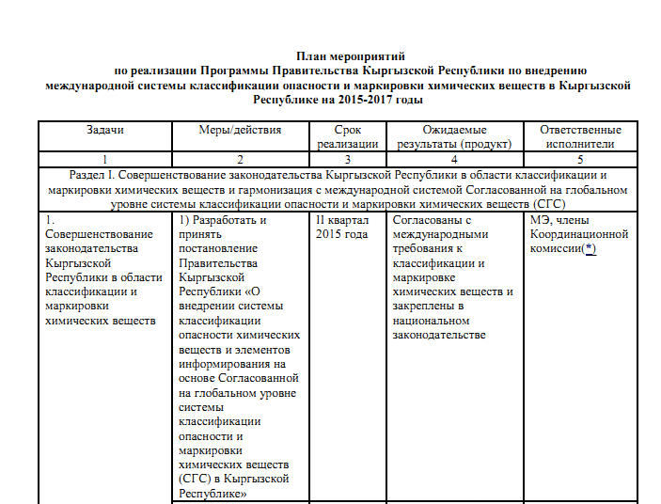

Slide 10
Осуществлено на сегодняшний день
В связи с вступлением в Евразийский экономический союз производится техническое оснащение лабораторной базы.
Разработаны дополнительные пункты в проверочные листы для ГЭТИ.
В проект Закона КР «Об экологической безопасности в Кыргызской Республики» внесены положения касающиеся предупредительной маркировки и требования к обращению химических веществ на территории КР.
Проведены коммуникативные мероприятия с представителями государственных органов, бизнес-структур и общественных организаций с целью знакомства с положениями СГС.
Проектом Постановления Правительства КР«О внесении изменений и дополнений в постановление Правительства Кыргызской Республики «Об утверждении критериев оценки степени риска при осуществлении предпринимательской деятельности» от 18 февраля 2012 года № 108» внесены дополнения о присвоении категории опасности для субъектов предпринимательства, имеющих в обращении химическую продукцию.

Slide 11
Первоочередные мероприятия
С целью повышения осведомленности и наращивания потенциала среди
регулирующих органов;
контролирующих органов;
работодателей и профсоюзов;
необходимо проведение целого ряда обучающих тренингов.

Slide 13
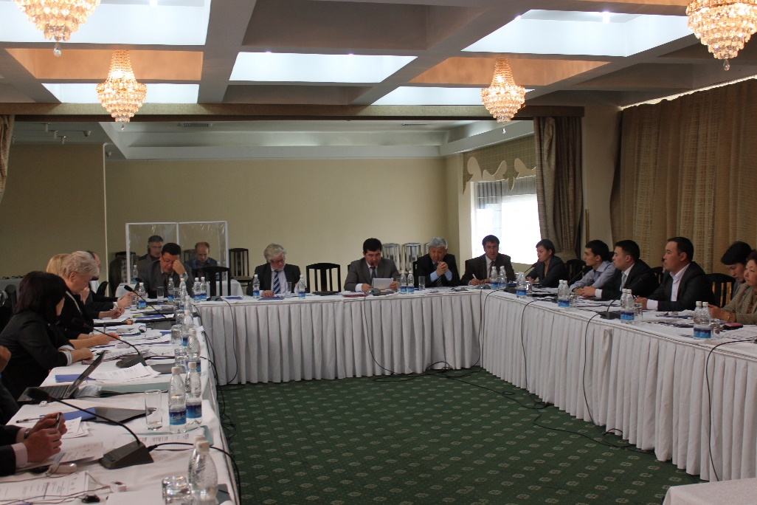
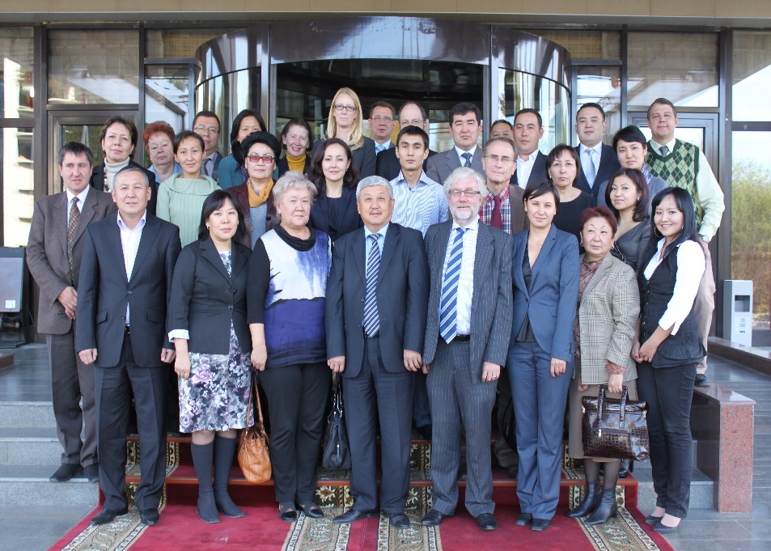
Региональный информационно-обучающий семинар по вопросам использования инструментов СГС в управлении химическими веществами
В семинаре приняли участие представители министерств и ведомств из Кыргызстана и Казахстана, а также неправительственных организаций, деятельность которых связана с управлением химических веществ.

Slide 14
Спасибо за внимание
www.eco-expertise.org

